Slide 1
Анжелика Селезнева «мой прекрасный мир»
УКРАШЕНИЯ И ДИЗАЙН А.СЕЛЕЗНЕВОЙ

Slide 2
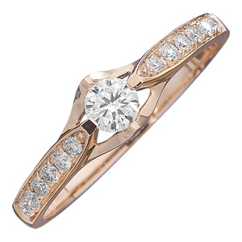
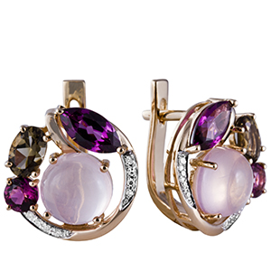
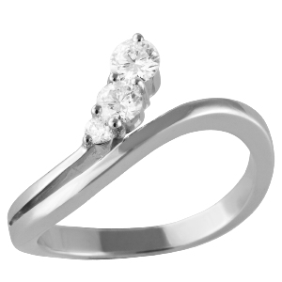
О СЕБЕ
Дорогие друзья! Представляю альбом моих работ по дизайну ювелирных украшений. В своих работах я делаю акцент на драгоценные полудрагоценные камни, также кристаллы, китайскую эмаль, а для серий бижутерии , люблю использовать не натуральные материалы.

Slide 3
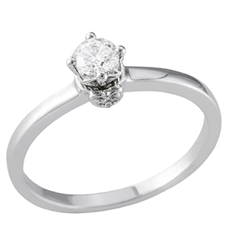
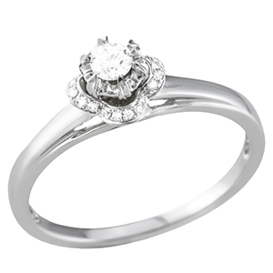
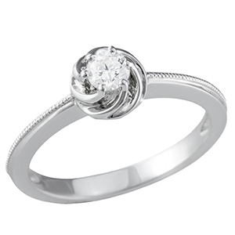
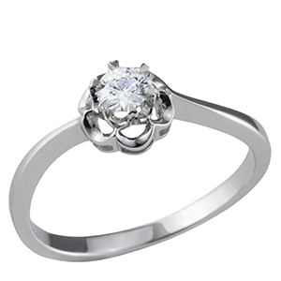
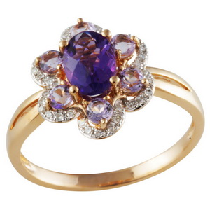
Коллекция украшений «Царевна».
В наборах «Царевна – Лебедь» выбраны столь любимые и почитаемые в России и за рубежом страны полудрагоценные камни Южного Урала.
Креативной составляющей для разработки дизайна украшений коллекции «Царевны» послужили сказки А.C.Пушкина»

Slide 4
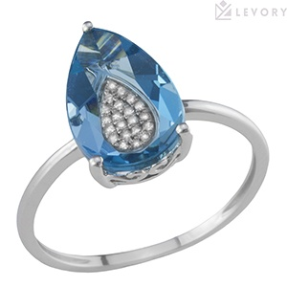
ДИЗАЙН КОЛЛЕКЦИИ ДРАГОЦЕННЫЙ МИР
Кольцо из белого золота 585 пробы. В украшение инкрустированы: 2 Бриллианта круглых 0,004 карат, 14 Бриллиантов круглых 0,033 карат, 5 Бриллиантов круглых 0,016 карат, 1 Топаз груша 2,860 карат. Общий вес 1,71 грамм
КОЛЬЦО

Slide 5
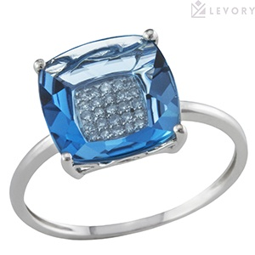
ДИЗАЙН КОЛЛЕКЦИИ ДРАГОЦЕННЫЙ МИР
Кольцо из белого золота 585 пробы. В украшение инкрустированы: 8 Бриллиантов круглых 0,022 карат, 4 Бриллианта круглых 0,009 карат, 13 Бриллиантов круглых 0,042 карат, 1 Топаз квадратный 3,416 карат. Общий вес 1,98 грамм.
КОЛЬЦО

Slide 6
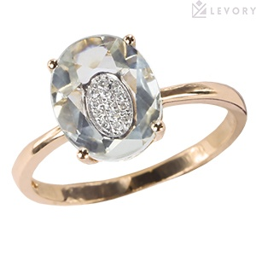
ДИЗАЙН КОЛЛЕКЦИИ ДРАГОЦЕННЫЙ МИР
Кольцо из желтого золота 585 пробы. В украшение инкрустированы: 4 Бриллианта круглых 0,009 карат, 9 Бриллиантов круглых 0,027 карат, 1 Аметист овальный 2,017 карат. Общий вес 2,01 грамм.
КОЛЬЦО

Slide 7
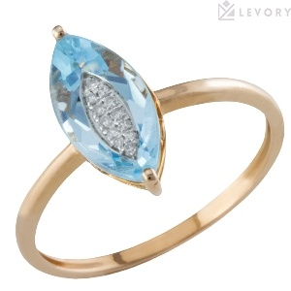
ДИЗАЙН КОЛЛЕКЦИИ ДРАГОЦЕННЫЙ МИР
Кольцо из красного золота 585 пробы. В украшение инкрустированы: 6 Бриллиантов круглых 0,017 карат, 4 Бриллианта круглых 0,008 карат, 2 Бриллианта круглых 0,006 карат, 1 Топаз маркиз 1,816 карат. Общий вес 1,46 грамм.
КОЛЬЦО

Slide 8
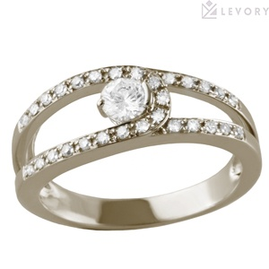
МАГИЯ БРИЛЛИАНТА КОЛЛЕКЦИЯ

Slide 9
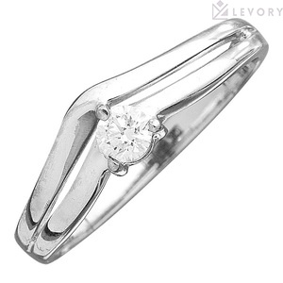
ДИЗАЙН КОЛЛЕКЦИИ МАГИЯ БРИЛЛИАНТА
Кольцо с одним бриллиантом из белого золота 585 пробы. В украшение инкрустированы: 1 Бриллиант круглый, Общий вес 2,47 грамм.
КОЛЬЦО

Slide 10
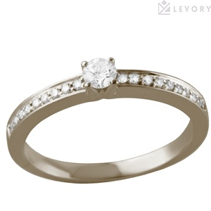
ДИЗАЙН КОЛЛЕКЦИИ МАГИЯ БРИЛЛИАНТА
Кольцо из красного золота 585 пробы. В украшение инкрустированы: 1 Бриллиант круглый 0,127 карат, 18 Бриллиантов круглых 0,106 карат. Общий вес 2,32 грамм.
КОЛЬЦО

Slide 11
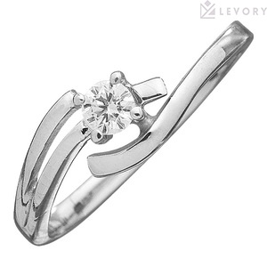
ДИЗАЙН КОЛЛЕКЦИИ МАГИЯ БРИЛЛИАНТА
Кольцо с одним бриллиантом из белого золота 585 пробы. В украшение инкрустированы: 1 Бриллиант круглый , 3/5А ов. Общий вес 2,37 грамм.
КОЛЬЦО

Slide 12
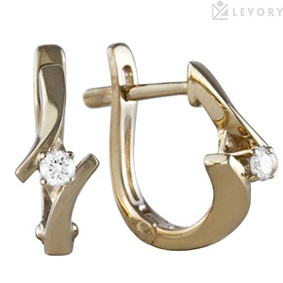
ДИЗАЙН КОЛЛЕКЦИИ МАГИЯ БРИЛЛИАНТА
Серьги из красного золота 585 пробы. В украшение инкрустированы: 2 Бриллианта круглых 0,128 карат. Общий вес 2,96 грамм.
СЕРЬГИ

Slide 13
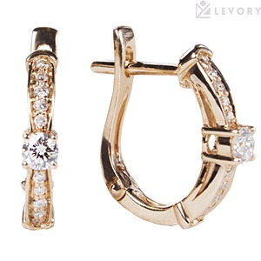
ДИЗАЙН КОЛЛЕКЦИИ МАГИЯ БРИЛЛИАНТА
Серьги из красного золота 585 пробы. В украшение инкрустированы: 2 Бриллианта круглых 0,228 карат, 20 Бриллиантов круглых 0,079 карат, 20 Бриллиантов круглых 0,081 карат. Общий вес 3,02 грамм.
СЕРЬГИ

Slide 14
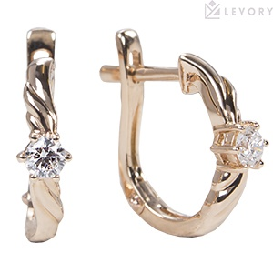
ДИЗАЙН КОЛЛЕКЦИИ МАГИЯ БРИЛЛИАНТА
Серьги из красного золота 585 пробы. В украшение инкрустированы: 2 Бриллианта круглых 0,307 карат. Общий вес 2,91 грамм
СЕРЬГИ

Slide 15
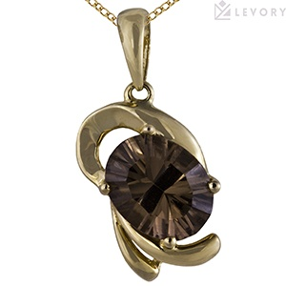
ШОКОЛАД КОЛЛЕКЦИЯ

Slide 16
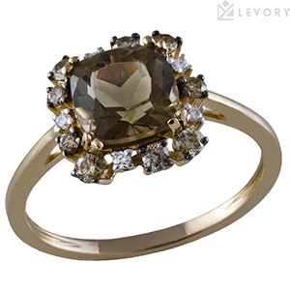
ДИЗАЙН КОЛЛЕКЦИИ ШОКОЛАД
Кольцо из красного золота 585 пробы. В украшение инкрустированы: 5 Бриллиантов круглых 0,045 карат, 2 Бриллианта круглых 0,028 карат, 1 Бриллиант круглый 0,020 карат, 2 Бриллианта круглых 0,050 карат, 4 Бриллианта круглых 0,112 карат, 1 Раух-топаз подушка 1,400 карат. Общий вес 2,27 грамм
КОЛЬЦО

Slide 17
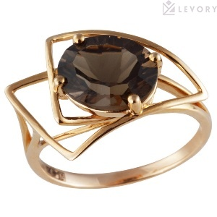
ДИЗАЙН КОЛЛЕКЦИИ ШОКОЛАД
Кольцо из желтого золота 585 пробы. В украшение инкрустированы: 1 Раух-топаз овальный 2,273 карат. Производство Россия. Общий вес 2,36 грамм.
КОЛЬЦО

Slide 18
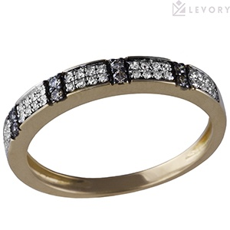
ДИЗАЙН КОЛЛЕКЦИИ ШОКОЛАД
Кольцо из красного золота 585 пробы. Выполнено в дизайне В украшение инкрустированы: 8 Бриллиантов круглых 0,077 карат, 40 Бриллиантов круглых 0,098 карат. Общий вес 1,95 грамм.
КОЛЬЦО

Slide 19
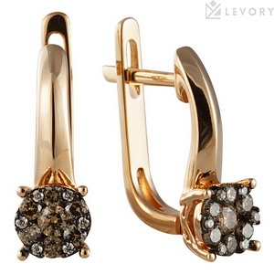
ДИЗАЙН КОЛЛЕКЦИИ ШОКОЛАД
Серьги из красного золота 585 пробы. В украшение инкрустированы: 12 Бриллиантов круглых 0,032 карат, 12 Бриллиантов круглых 0,204 карат, 2 Бриллианта круглых 0,082 карат. Общий вес 2,87 грамм.
СЕРЬГИ

Slide 20
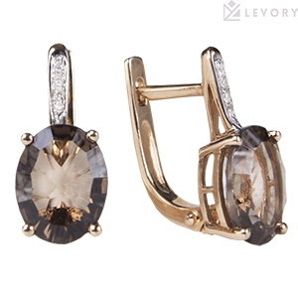
ДИЗАЙН КОЛЛЕКЦИИ ШОКОЛАД
Серьги с бриллиантами и полудрагоценными камнями из красного золота 585 пробы. В украшение инкрустированы: 2 Раух-топаза овальных 2,837 карат, 8 Бриллиантов круглых 0,024 карат. Общий вес 2,91 грамм.
СЕРЬГИ

Slide 21
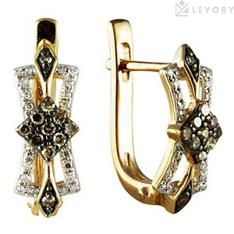
ДИЗАЙН КОЛЛЕКЦИИ ШОКОЛАД
Серьги из красного золота 585 пробы. В украшение инкрустированы: 40 Бриллиантов круглых 0,106 карат, 8 Бриллиантов круглых 0,059 карат, 14 Бриллиантов круглых 0,104 карат. Общий вес 2,71 грамм.
СЕРЬГИ

Slide 22
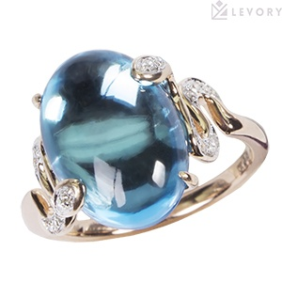
НЕОНОВАЯ КОЛЛЕКЦИЯ

Slide 23
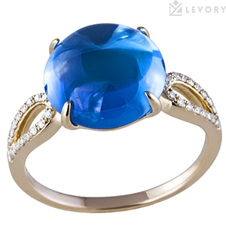
ДИЗАЙН КОЛЛЕКЦИИ НЕОНОВАЯ
Кольцо из красного золота 585 пробы. В украшение инкрустированы: 34 Бриллианта круглых 0,090 карат, 1 Топаз круглый 6,000 карат. Производство Россия. Общий вес 2,86 грамм.
КОЛЬЦО

Slide 24
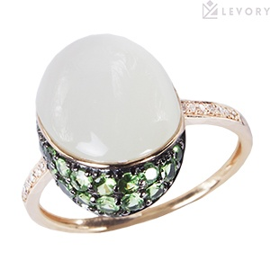
ДИЗАЙН КОЛЛЕКЦИИ НЕОНОВАЯ
Кольцо с бриллиантами, драгоценными и полудрагоценными камнями из красного золота 585 пробы. В украшение инкрустированы: 14 Бриллиантов круглых 0,040 карат, 16 Демантоидов круглых 0,472 карат, 1 Малахит 5,110ct . Общий вес 2,89 грамм.
КОЛЬЦО

Slide 25
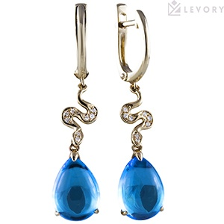
ДИЗАЙН КОЛЛЕКЦИИ НЕОНОВАЯ
Серьги с бриллиантами и полудрагоценными камнями из красного золота 585 пробы. В украшение инкрустированы: 16 Бриллиантов круглых 0,051 карат, 2 Топаза груша 8,125 карат. Общий вес 5,22 грамм.
СЕРЬГИ

Slide 26
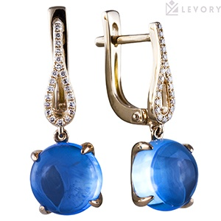
ДИЗАЙН КОЛЛЕКЦИИ НЕОНОВАЯ
Серьги из красного золота 585 пробы. В украшение инкрустированы: 42 Бриллианта круглых 0,110 карат, 2 Топаза овальных 8,630 карат. Общий вес 5,35 грамм.
СЕРЬГИ

Slide 27
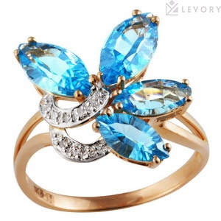
КОЛЛЕКЦИЯ КРАСКИ

Slide 28
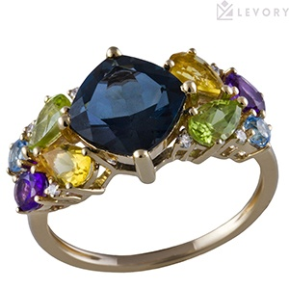
ДИЗАЙН КОЛЛЕКЦИИ КРАСКИ
Кольцо из красного золота 585 пробы. В украшение инкрустированы: 2 Аметиста овальных 0,324 карат, 2 Цитрина груша 0,370 карат, 6 Бриллиантов круглых 0,046 карат, 2 Хризолита груша 0,534 карат, 2 Топаза круглых 0,190 карат, 1 Топаз подушка 2,360 карат. Общий вес 3,16 грамм
КОЛЬЦО

Slide 29
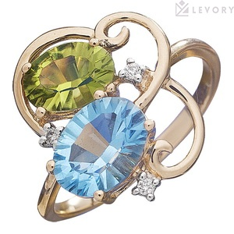
ДИЗАЙН КОЛЛЕКЦИИ КРАСКИ
Кольцо из красного золота 585 пробы. В украшение инкрустированы: 3 Бриллианта круглых 0,027 карат, 1 Топаз овальный 1,268 карат, 1 Хризолит овальный 0,800 карат. Общий вес 2,51 грамм
КОЛЬЦО

Slide 30
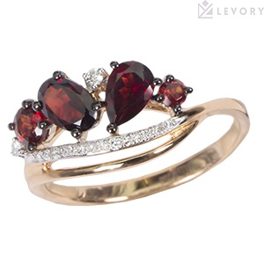
ДИЗАЙН КОЛЛЕКЦИИ КРАСКИ
Кольцо из красного золота 585 пробы. В украшение инкрустированы: 2 Бриллианта круглых 0,024 карат, 6 Бриллиантов круглых 0,017 карат, 8 Бриллиантов круглых 0,016 карат, 1 Гранат овальный 0,530 карат, 1 Гранат груша 0,540 карат, 1 Гранат круглый 0,080 карат, 1 Гранат круглый 0,224 карат. Общий вес 3 грамм.
КОЛЬЦО

Slide 31
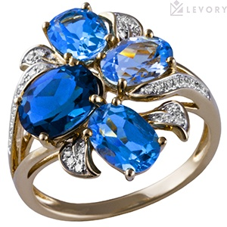
ДИЗАЙН КОЛЛЕКЦИИ КРАСКИ
Кольцо из красного золота 585 пробы. В украшение инкрустированы: 10 Бриллиантов круглых 0,028 карат, 28 Бриллиантов круглых 0,060 карат, 2 Топаза овальных 1,980 карат, 1 Топаз овальный 1,270 карат, 1 Топаз овальный 0,970 карат. Общий вес 4,21 грамм.
КОЛЬЦО

Slide 32
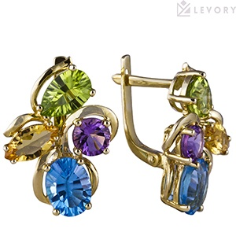
ДИЗАЙН КОЛЛЕКЦИИ КРАСКИ
Серьги из желтого золота 585 пробы. В украшение инкрустированы: 2 Ама круглых 0,945 карат, Хриз. Гранатов 1,766ct ,2, Цитр. Мз.ов 0,920ct ,2, Ов. 3,086ct;. Общий вес 5,4 грамм.
СЕРЬГИ

Slide 33
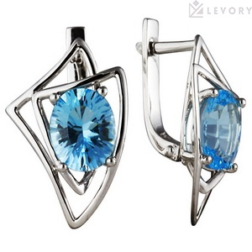
ДИЗАЙН КОЛЛЕКЦИИ КРАСКИ
Серьги из белого золота 585 пробы. В украшение инкрустированы: 2 Топаза овальных 3,955 карат. Производство Россия. Общий вес 4,4 грамм.
СЕРЬГИ

